Slide 1
コンテナ（Docker）実演

Slide 2
コンテナとは
仮想マシンより軽量な仮想化技術
カーネルはOS（ハイパーバイザー）と共有など
Dockerがデファクトスタンダード
仮想マシン
VM VM
コンテナ
Process Process
アプリ
OS
仮想ハード
アプリ
OS
仮想ハード
アプリ
コンテナ
アプリ
コンテナ
ハイパーバイザー（Docker）
OS（ハイパーバイザー）
物理ハードウェア

Slide 3
コンテナイメージとコンテナ実行環境
コンテナイメージを作成する（Dockerfileでdocker build等）
イメージを各環境に配布して、コンテナを立ち上げて実行
イメージはイメージレジストリに登録など
ローカル
オンプレ
クラウド
コンテナ
コンテナ
コンテナ
Docker Desktop
WSL
ハイパーバイザー（Docker）
AWS Fargate
Windows10
OS（ハイパーバイザー）
AWS

Slide 4
Dockerfileについて
ベースイメージ（alpine、nginx、phpなど）を選ぶ
https://hub.docker.com/search?q=&type=image&image_filter=official
Dockerfile＝コンテナの設計書
Dockerfile内でファイルの配置などを行う

Slide 5
Dockerfile例1（バッチ）
ベースイメージにbusybox（組み込みLinux用）を指定
COPYでファイルをコンテナ上にコピー
CMDでコマンド実行
Goのアプリ（バッチ）は[job start]とlogを書くだけ
cronは1分に1回アプリ（バッチ）を実行
FROM busybox
# アプリ（バッチ）
COPY bin/go1/main /app/main
# CRON
COPY build/go1/test.crontab /var/spool/cron/crontabs/root
# コンテナ起動時に実行するコマンド
CMD crond -f

Slide 6
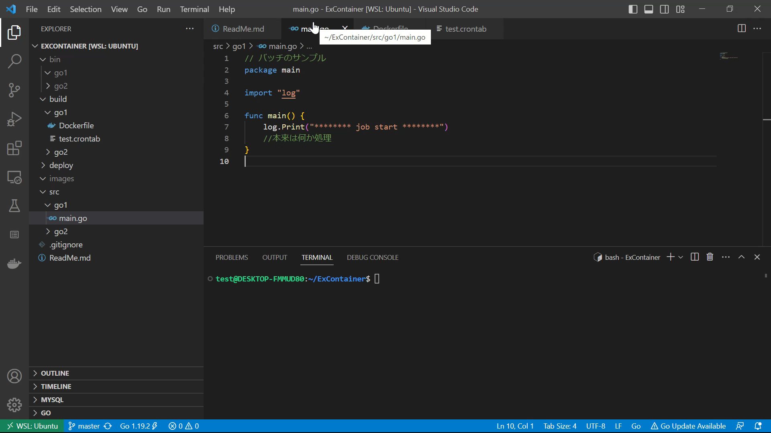
Dockerfile例1（バッチ）実行

Slide 7
Dockerfile例2（API）
TZ設定
ENTRYPOINTでコンテナ起動時のプロセスを指定（httpd）
Goのアプリ（API）はJSONを受け取って返す
FROM ubuntu
COPY bin/go2/httpd /app/httpd
ENV TZ=Asia/Tokyo
RUN apt-get update && apt-get install -y tzdata
ENTRYPOINT ["/app/httpd"]

Slide 8
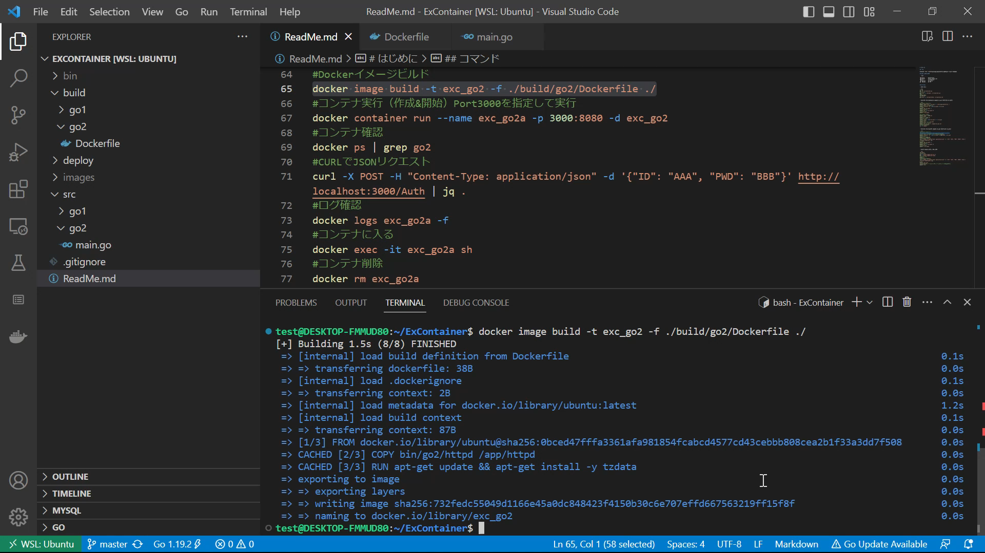

Slide 9
docker-compose.ymlでの実行
コンテナの実行や停止を行う設定ファイル
環境によって変える
version: '3.8'
services:
exc1:
build:
context: ../
dockerfile: build/go1/Dockerfile
image: 'exc_go1'
container_name: 'exc1’
(略)
exc3:
image: 'exc_go2'
container_name: 'exc3'
command: /app/httpd
ports:
- '18010:8080'
environment:
HTTPD_PORT: 8080

Slide 10
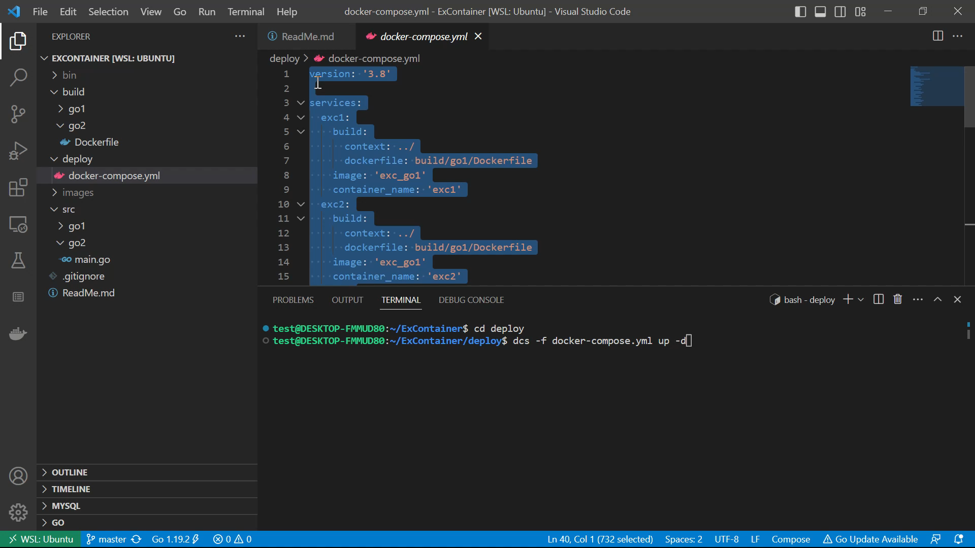

Slide 11
動かしたソースコード
https://github.com/BFS-omori/ExContainer

